Slide 1
자전거 레이싱 게임
컴퓨터 공학과
2011150041 정종선

Slide 2
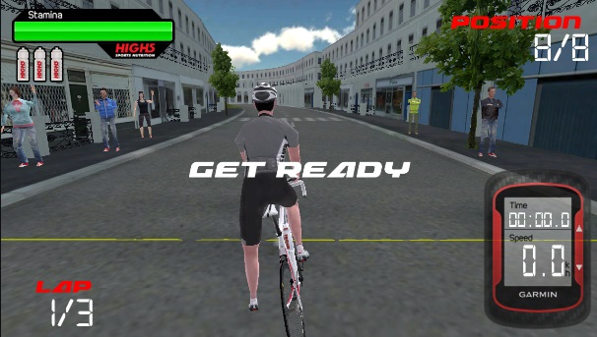
타임 어택

Slide 3
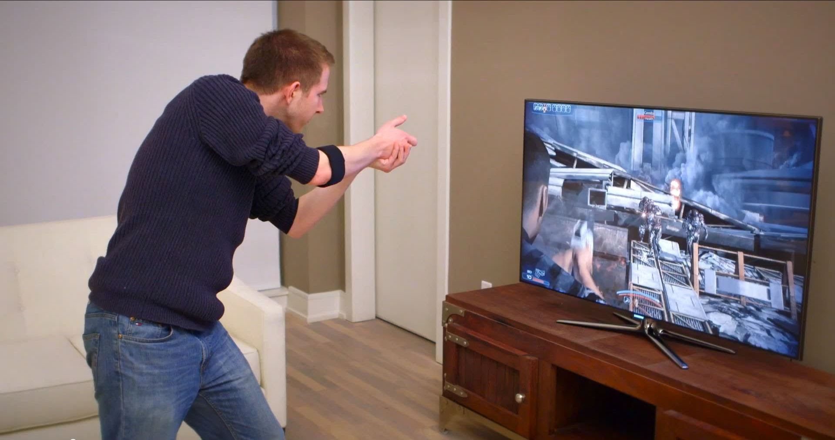
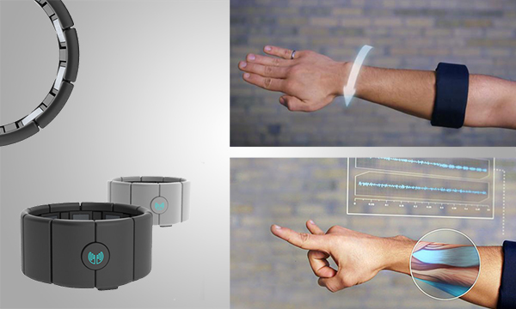
컨트롤

Slide 4
개발 범위
캐릭터가 정해진 코스를 달린다.
키보드가 아닌 웨어러블 기기를 통한 컨트롤.
코스에 장애물 또는 아이템이 존재.
해당 코스를 도는 시간을 측정하여 랭킹을 매김.
여력이 된다면 AI 와 경쟁을 하는 레이싱 모드도 만들어 보려한다.

Slide 5
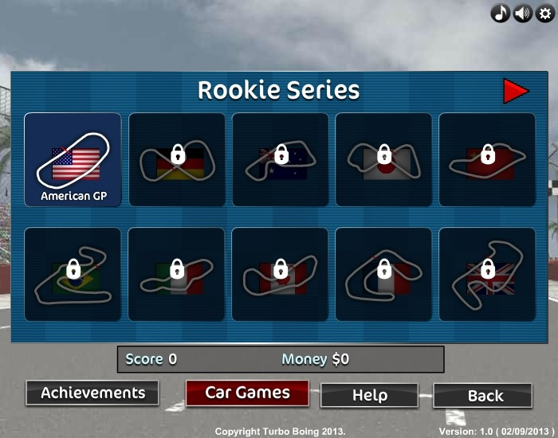
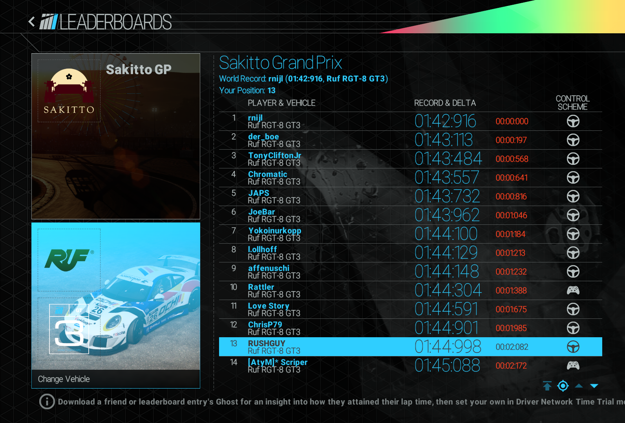
게임 흐름

Slide 6
개발 일정
4.11~ : 트랙을 선택하는 화면을 구성 한다.
4.18~ : 해당 트랙의 월드를 구성 한다.
4.25~ : 트랙위에 캐릭터가 달리도록 한다.
5.2 ~ : 캐릭터의 레이싱 기록을 측정
5.9 ~ : 트랙위에 장애물 및 아이템 배치
5.16~ : 인 게임상의 UI 구성
5.23~ : 단위 테스트 및 통합 테스트
5.30~ : 디버깅 및 유지 보수
6.6 ~ : 최종 테스트

Slide 7


